Slide 1


Slide 2
AVANCES TEMAS ADMINISTRATIVOS

Slide 3
Avances Temas Administrativos
Atención Peticiones, Quejas y Reclamos
  Línea 01 8000 124626
  www.ani.gov.co
  contactenos@ani.gov.co
  Flickr, Facebook, Twitter
  Calle 26 N°59-51 piso 2
Canales
Evaluación
  Ingresaron 65.575 documentos.
  32% corresponden a derechos de petición, solicitudes de información, solicitudes de copias, sugerencias, consultas y demás PQRS.
  Énfasis en temas de trazados de nuevos proyectos y socialización de los mismos
  El 74,09 % atendidos oportunamente.

Slide 4
Avances Temas Administrativos
Gestión del Recurso Humano
Planta de Personal
  Agencia creada mediante Decreto 4165/11 y planta creada mediante Decretos 0665/12, Decreto 1745/13 y el Decreto 2468/13
  246 cargos en Planta
  236 cargos provistos a Dic/14
Contratos de Prestación de Servicios
  222 contratistas en la entidad

Slide 5
Avances Temas Administrativos
Gestión del Recurso Humano
Capacitación
  509 Participaciones en los diferentes programas
  Presupuesto ejecutado $102.393.000
Modificación Planta de Personal
  Se envió al DAFP y Ministerio de Transporte el Estudio Técnico para ampliación de Planta
  El Manual se ha ajustado según lo establecido en el Decreto 1785 de 2014
  Se realizó Encuesta de Clima Laboral con un porcentaje de satisfacción promedio del 80%

Slide 6
Avances Temas Administrativos
Capacitaciones Realizadas 2014
  Derechos Humanos con enfoque de Equidad de Género- CONPES 161
  Técnicas de Negociación y Comunicación Oral Efectiva
  Mecanismos alternativos de solución de conflictos, estrategias de negociación y Conciliación
  Cultura de la Legalidad y la integridad PGN, Delitos Contra la Administración Pública y Nuevo Código de Procedimiento Administrativo y de lo Contencioso Administrativo _ Ley 1437 de 2011
  Servicio al Ciudadano y Atención al cliente
  Inducción y Reinducción, Integración del Área Financiera – SIIF; Actualización Normatividad de Talento Humano
  Gestión Documental, Sistemas de Información y Gestión del Empleo Público

Slide 7
Avances Temas Administrativos
De acuerdo con lo establecido en el numeral 4.2 del instructivo No. 003 del 10 de diciembre de 2014 “Instrucciones relacionadas con el cambio de periodo 2014-2015, el reporte de información a la Contaduría General de la Nación” la información contable se encuentra publicada en el siguiente link.
http://www.ani.gov.co/rendicion-de-cuentas/informacion-contable-financiera

Slide 8

Plan de Mejoramiento CGR
Disciplinarios: 139 Hallazgos
Administrativos: 181 Hallazgos
Disciplinarios: 139 Hallazgos
Administrativos: 181 Hallazgos
Fiscal y Penal: 1 Hallazgo
Fiscales: 12 Hallazgos
Fiscal y Penal: 1 Hallazgo
Fiscales: 12 Hallazgos
Disciplinario y Penal: 16 Hallazgos
Disciplinario y Fiscal: 69 Hallazgos
Disciplinario y Penal: 16 Hallazgos
Disciplinario y Fiscal: 69 Hallazgos
Disciplinario, Fiscal y Penal: 16 Hallazgos
Disciplinario, Fiscal y Penal: 16 Hallazgo
  Hallazgos consolidados
  2014
30
290
  Avance menor 70%
434
114
  Avance 100%
  Avance mayor 70%
8

Slide 9
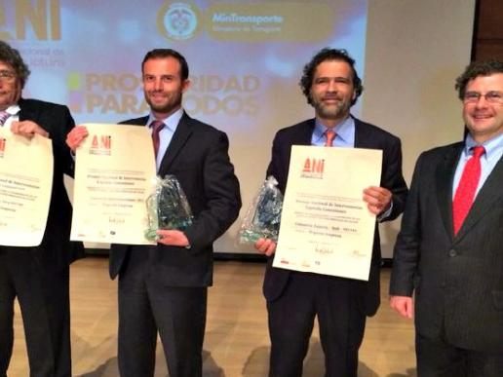
Premio Nacional de Interventorías
Capítulo Concesiones
En la vigencia 2014 se entregó el primer premio Nacional de Interventorías, este premio se enmarca en el objetivo estratégico de la entidad relacionado con la incorporación de las interventorías a los fines esenciales del Estado, en el que se reconoce el rol crítico que desempeñan las mismas en relación con el éxito de los proyectos de concesión actuales y futuros del país.
Los consorcios Interconcesiones 2012 (Joyco SAS y Consultores Técnicos y Económicos SA), R&Q Servinc y Zañartu - MAB - Velnec fueron galardonados con la primera estatuilla que otorga la Agencia Nacional de Infraestructura a las interventorías que contribuyen con su desempeño y gestión de excelencia a garantizar el éxito de los proyectos a través de la vigilancia y control que ejercen

